Slide 1

Física computacional 1: Ingeniería de datos (Fundamentos)
Bienvenidos a la nueva línea de Física Computacional del Programa de Física
Ph.D. Santiago Echeverri Arteaga
Universidad del Quindío

Slide 2
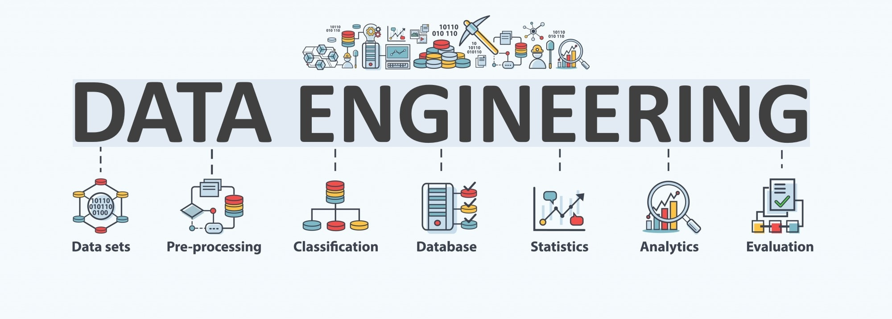
La ingeniería de datos es la disciplina que diseña, construye y mantiene los sistemas y procesos que permiten recolectar, transformar y disponibilizar datos de forma eficiente y confiable.
¿Y para qué Ingeniería de Datos un Físico?

Slide 3

Física Computacional
Física Computacional 1: Ingeniería de Datos I — Fundamentos (local, sin “infraestructura pesada”)
Física Computacional 2: Ingeniería de Datos II — Big Data con Spark (ZTF DR23 Objects+Lightcurves)
Física Computacional 3: Ciencia de Datos / ML en Big Data (feature engineering a escala + entrenamiento reproducible)
Física Computacional 4: Deep Learning en Big Data (pipelines de datos para DL + entrenamiento/inferencia a escala)
Notes:
“Este curso no es de memorizar comandos. Es de construir sistemas confiables.”
“La evaluación es práctica: evidencia reproducible.”

Slide 4
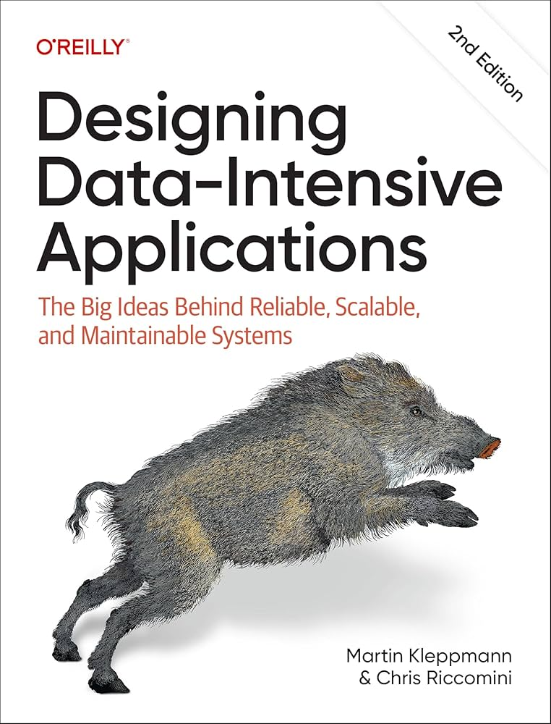

Slide 5
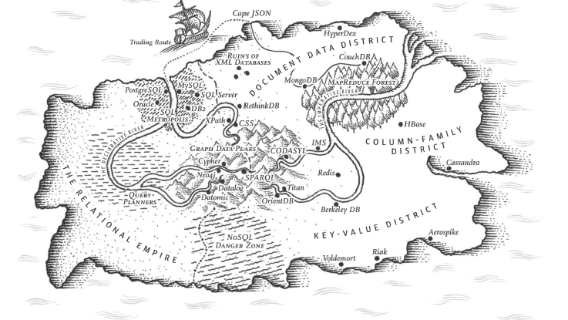

Slide 6
Objetivo
Reliability
Scalability
Availability
Formar base sólida (SQL + diseño + calidad + ETL reproducible) sin Docker ni Spark.
“Vamos a construir data products, no notebooks sueltos.”

Slide 7
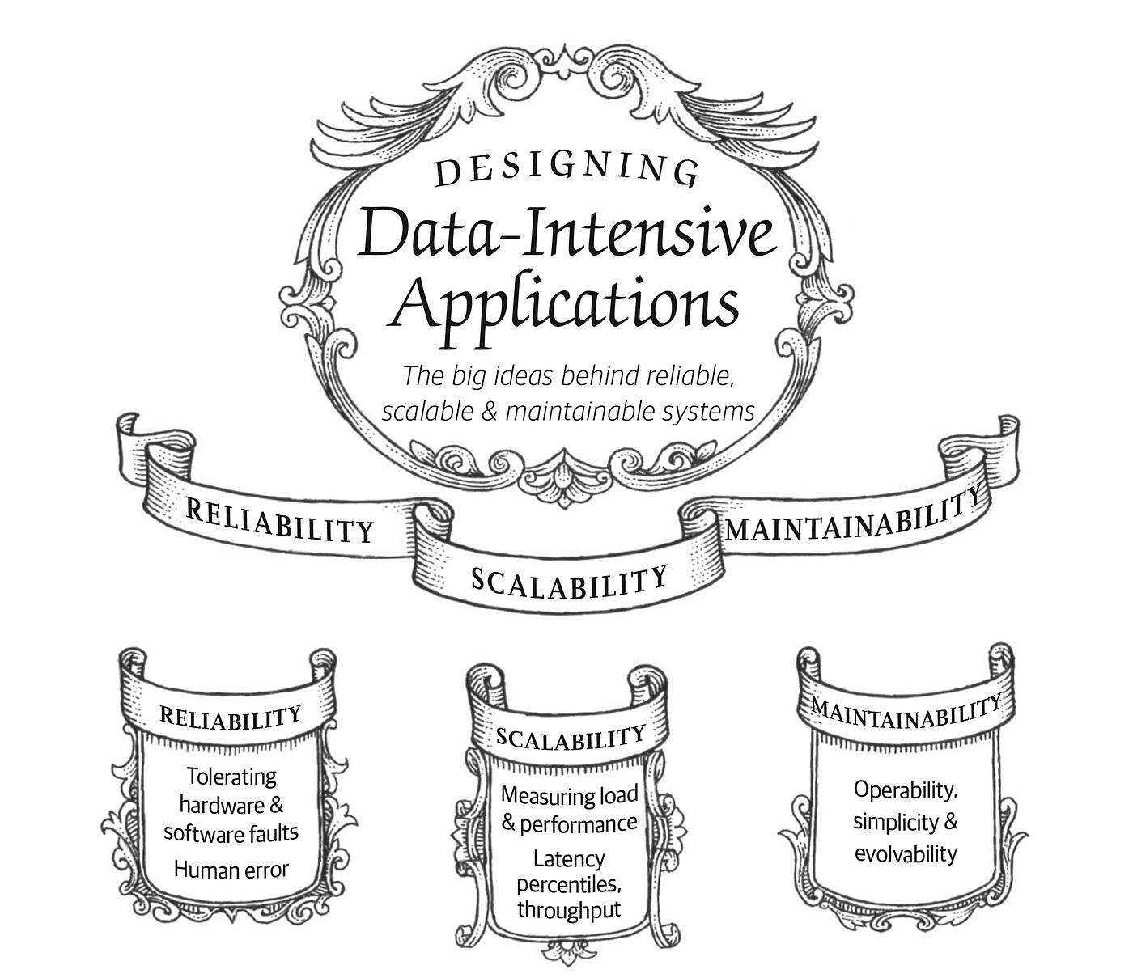
Notes:
Reliability: “que no mienta” (correctitud + checks + reproducibilidad).
Scalability: “que aguante crecer” (hoy conceptual, Spark en curso 2).
Maintainability: “que otro lo entienda y lo corra” (docs + estructura + capas).

Slide 8

¿Qué es evidencia en este curso?
Corre en otra máquina
Datos versionados/identificados
Outputs exportados
Logs / artifacts
Decisiones escritas
Si no hay evidencia reproducible, no existe.

Slide 9
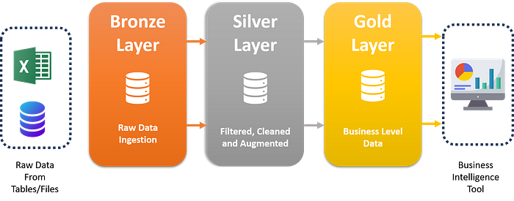
Notes:
Raw: “lo guardo tal cual llega”
Silver: “limpio y tipifico”
Gold: “modelo para responder preguntas”
Hoy NO implementamos todo, hoy lo ubicamos

Slide 10

¿Datos? ¿Bases de datos?

Slide 11
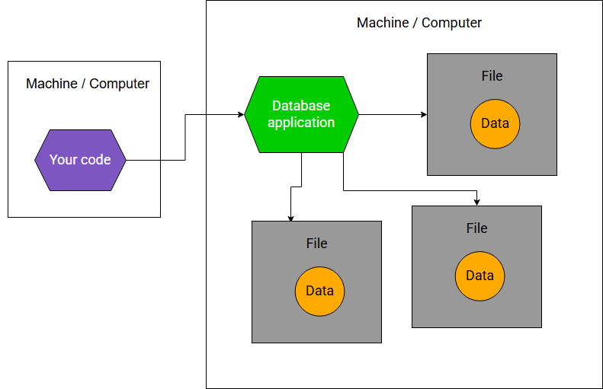
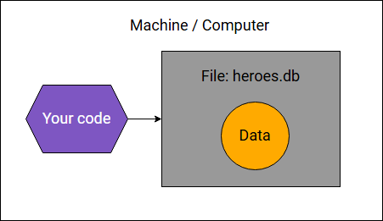
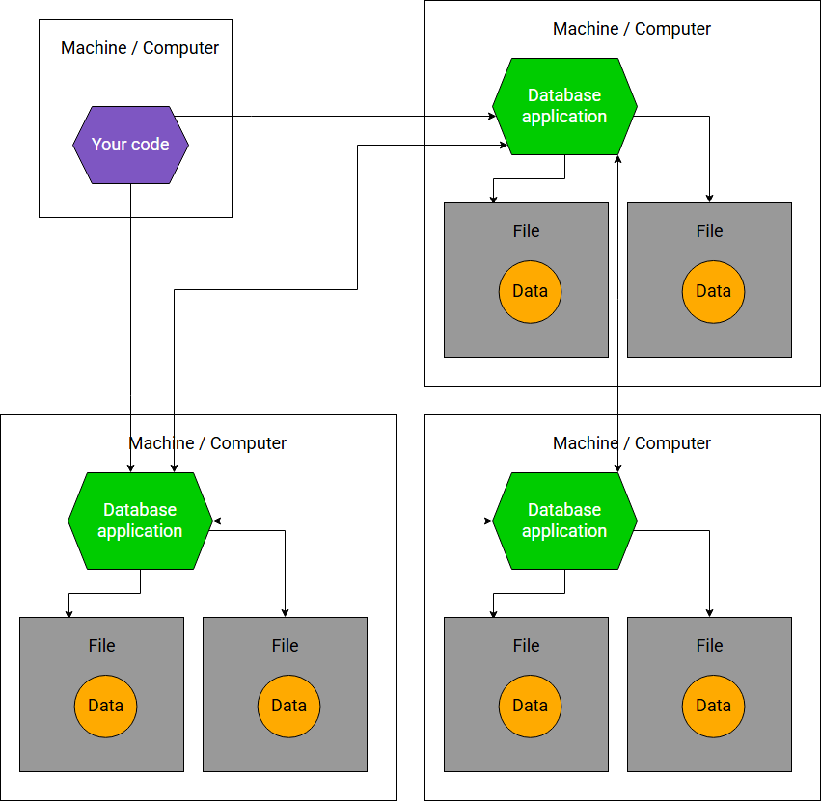
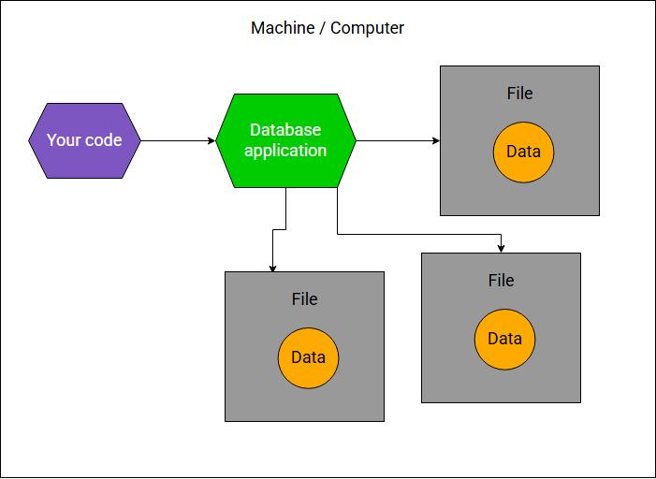
Tipos de bases de datos
Local
Remoto
Distribuido

Slide 12

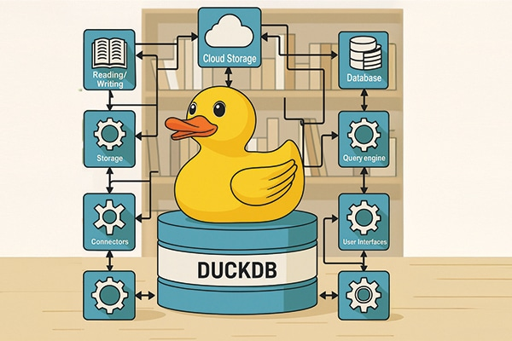

Arquitectura mínima local
csv en data/raw
.duckdb
Notes:
DuckDB es nuestro motor local reproducible. En Spark esto se vuelve distribuido, pero la lógica es la misma.

Slide 13
¿Por qué DuckDB?
Criterio | DuckDB | SQLite | Postgres
Tipo | OLAP | OLTP | OLTP/OLAP híbrido
Instalación | Muy simple | Muy simple | Requiere servidor
Escalabilidad | Memoria local | Memoria local | Multiusuario, servidor
Ideal para | Análisis, ETL local | Apps pequeñas | Sistemas reales
Aprendizaje | Muy amigable | Muy amigable | Más complejo
✅ Excelente para ingeniería de datos orientada a análisis, ETL, SQL avanzado, y manejo de datasets grandes sin infraestructura pesada.
✅ Se puede experimentar con datos reales rápidamente
❌ No es la mejor opción para bases de datos transaccionales, administración de servidores o arquitectura distribuida.

Slide 14
¿Qué aprenderás a hacer?
Pipeline que termina en “Parquet exports + metrics + report”.
El curso termina con un proyecto que corre con comandos y deja evidencia.
H0 (Semana 1, fin) — Repo reproducible (10%)
Debe incluir
estructura del proyecto + .gitignore
entorno (requirements.txt o pyproject)
script de descarga del dataset NASA
README con “cómo correr todo”
Criterios
Reproducibilidad (60)
Orden/claridad (40)
H1 (Semana 3, fin) — Contrato + profiling + preguntas (15%)
Debe incluir
docs/data_contract.md (tipos, columnas obligatorias, nulos tolerables, reglas)
docs/profiling_report.md (nulos, rangos, outliers, duplicados)
6–10 preguntas analíticas viables en SQL
H2 (Semana 5, fin) — Modelo + SQL (15%)
Debe incluir
DDL en sql/ddl.sql
10 queries en sql/queries.sql
checks de calidad en sql/quality_checks.sql
H3 (Semana 8, evaluación 1) — Pipeline raw→silver con checks (15%)
Debe incluir
raw_to_silver.py idempotente
checks automatizados (falla si hay violación)
salida silver en Parquet
H4 (Semana 16, final) — Gold + informe + demo (25%)
Debe incluir
silver_to_gold.py + gold Parquet
informe docs/final_report.md (decisiones + evidencia + limitaciones)
demo: corre end-to-end desde cero
20% Completar Notebooks

Slide 15

Desarrollo general de las clases y del curso
Clases técnicas
Laboratorio demostrativo
Laboratorio práctico
Trabajo en clase
Tareas

Slide 16
¡Acta de concertación!

Slide 17
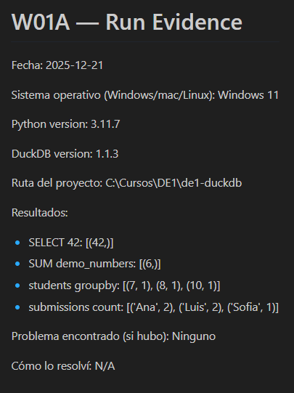
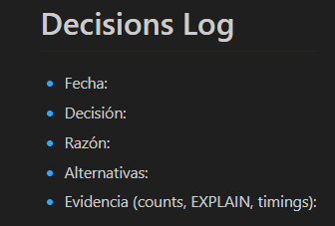
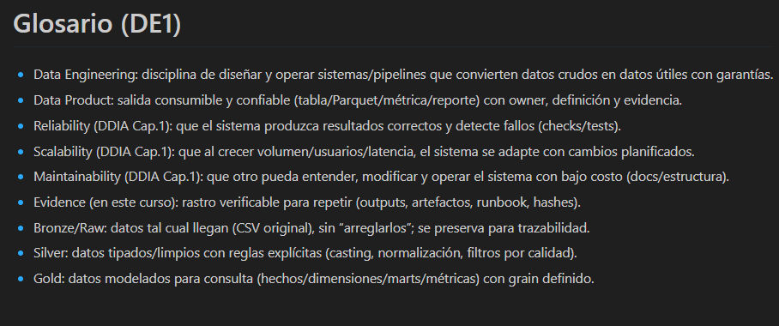
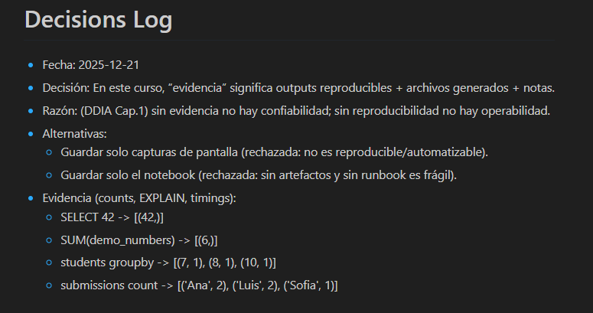
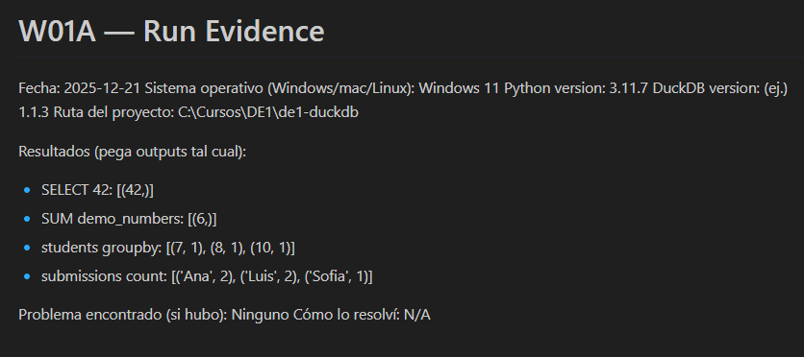
¿Qué entregan hoy? *.md

Slide 18

Deben saber
Git / Git-Hub
Configurar entorno virtual

Slide 19
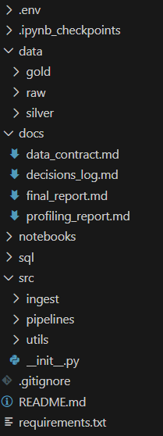
Estructura básica del repositorio
El README.md debe dar las instrucciones para que el que acceda al repositorio ejecute y reproduzca lo suyo

Slide 20

¿Con qué datos trabajaremos?

Slide 21
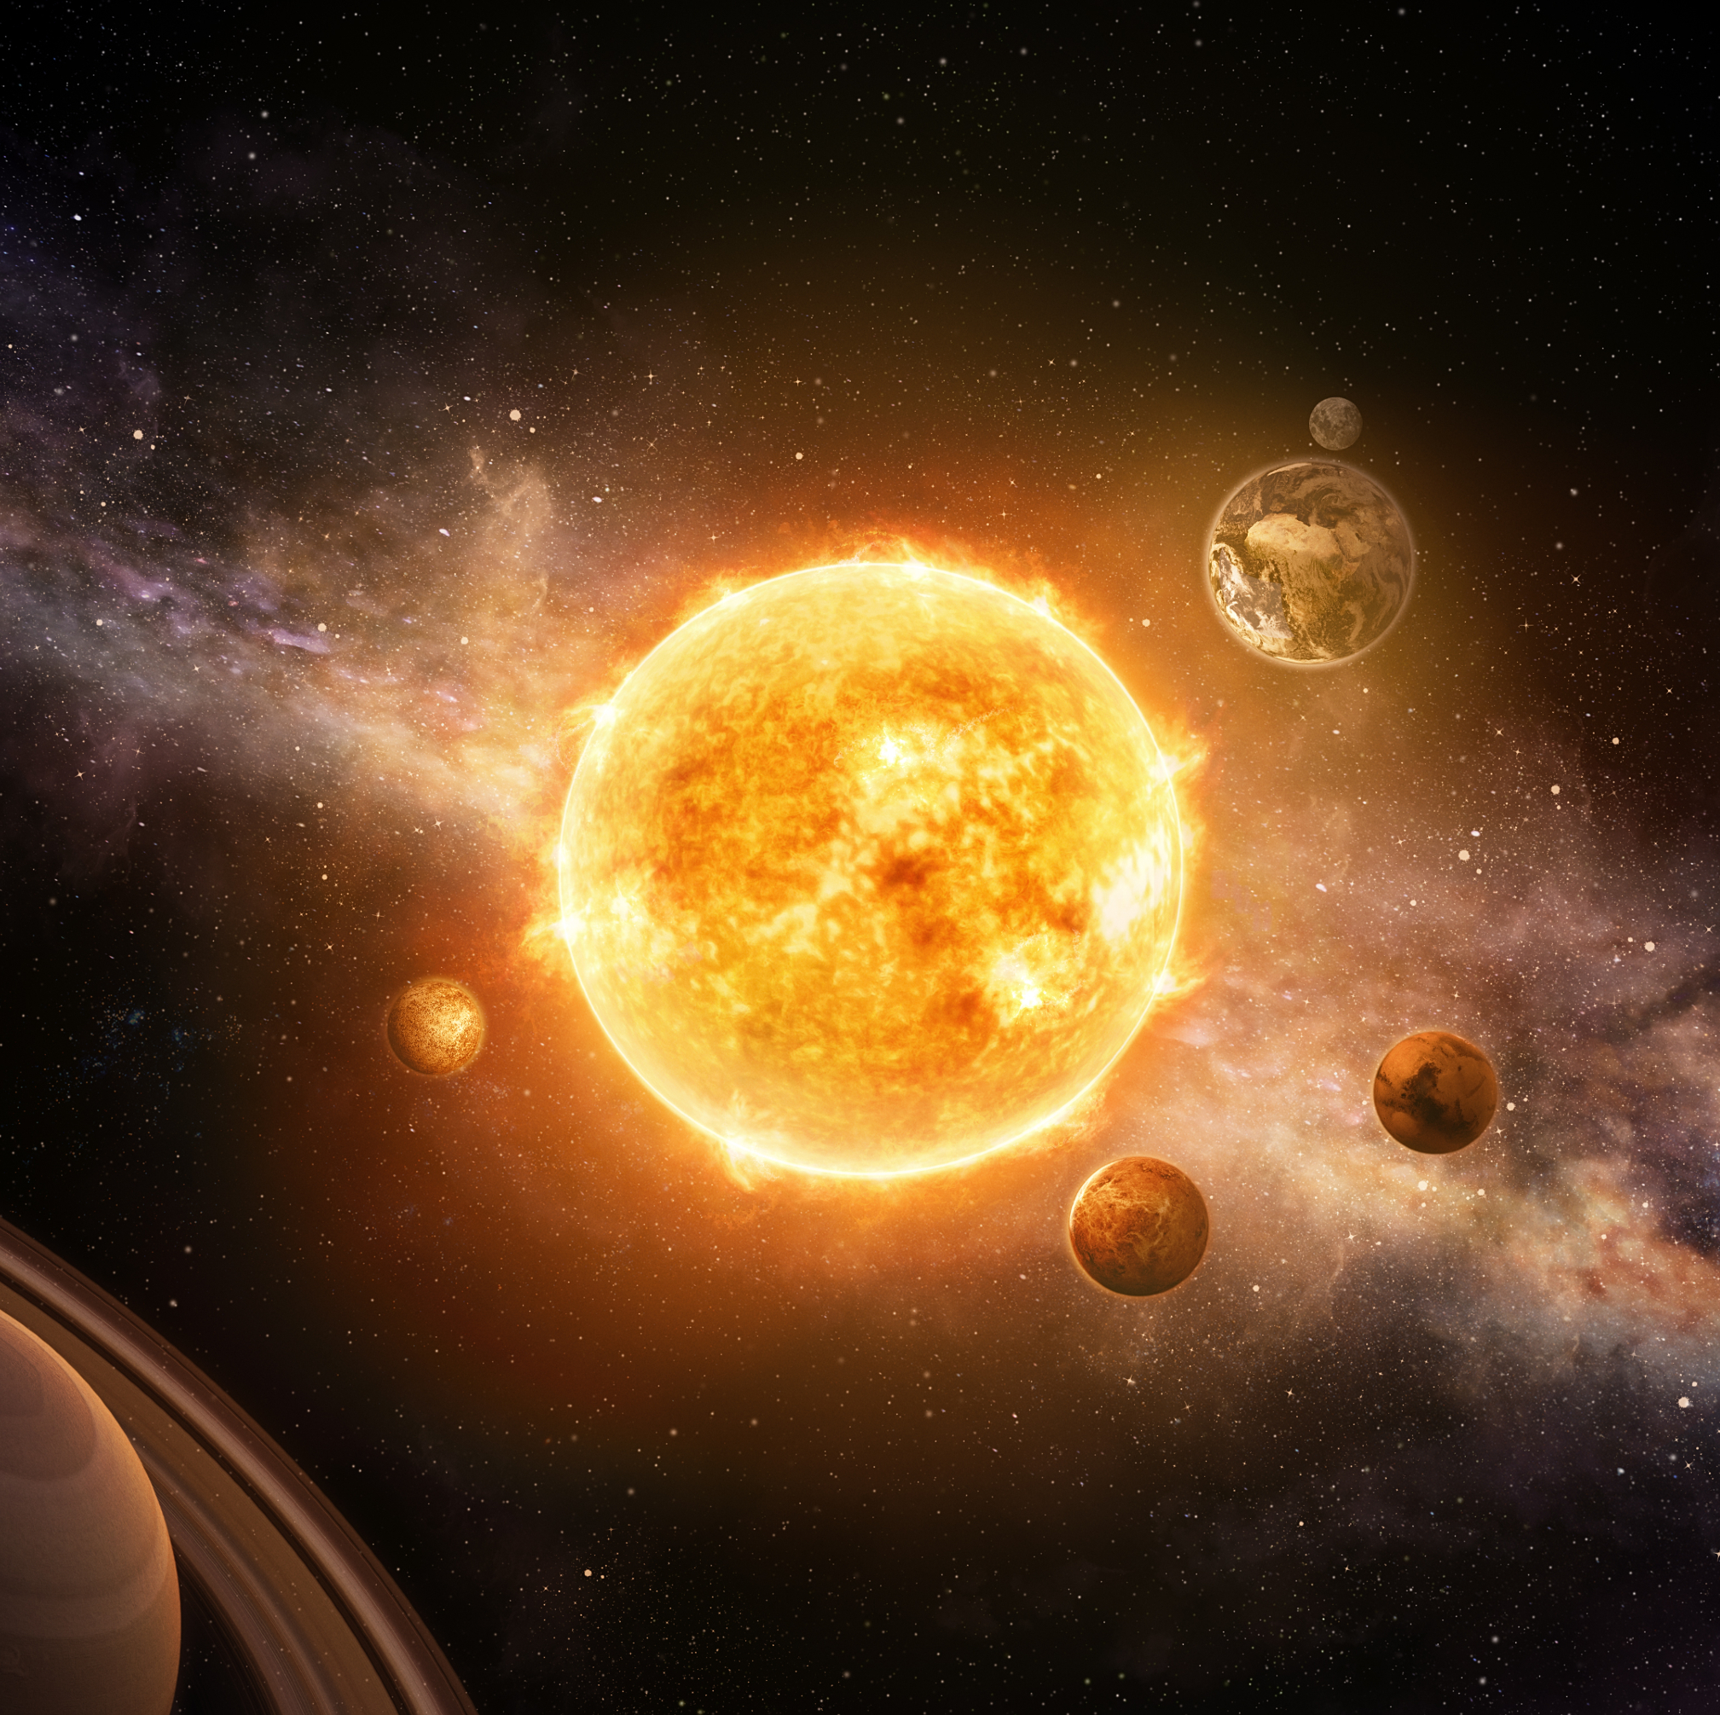
Planetary Systems Composite Table (PSCompPars)
Dataset: Planetary Systems Composite Table (PSCompPars)
Mantiene parámetros de planetas/sistemas/estrellas (catálogo “completo” para análisis estadístico)
Importante: el catálogo se actualiza → registrar fecha/hora de acceso
https://www.ipac.caltech.edu/doi/10.26133/NEA13
Notes:
“En DE, el primer acto de confiabilidad es saber de dónde sale el dato y cómo se cita.”
“Nuestro ‘raw’ es un snapshot del catálogo a una fecha concreta.”

Slide 22
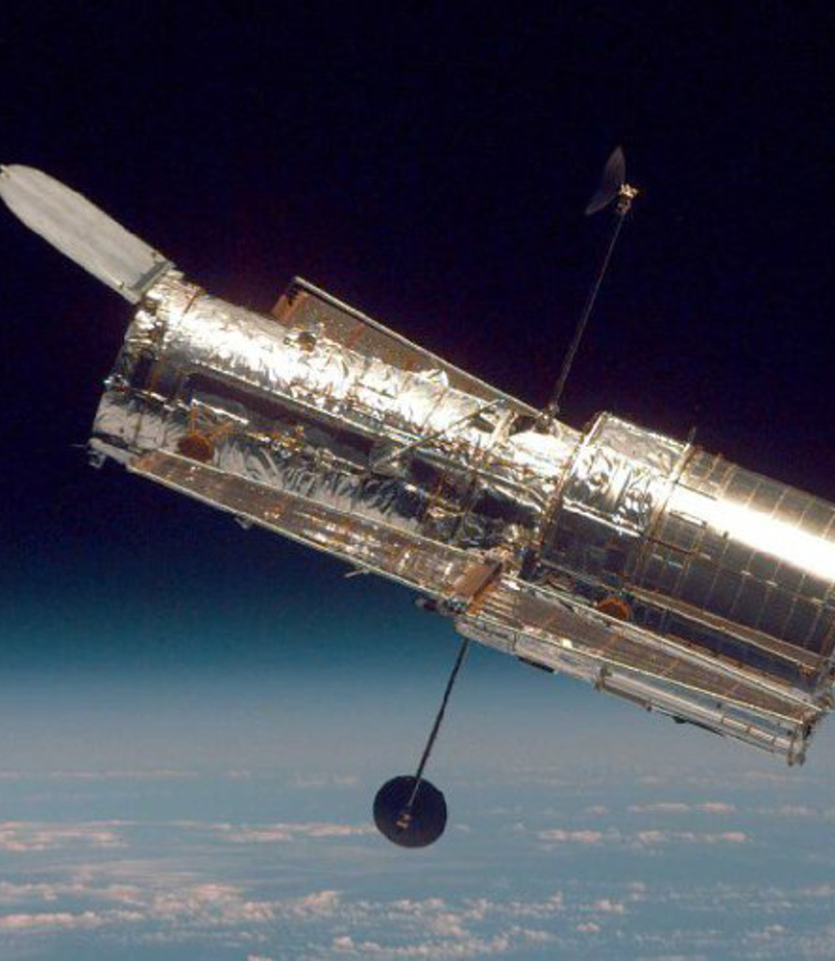
Cómo descubrir y descargar los datos (sin nuestro código)
Opción 1: Web / interfaz (explorar y descargar)
Opción 2: TAP (Table Access Protocol) → descargar con una URL (CSV/JSON/TSV)
Regla: si puedes reproducirlo con una URL, puedes automatizarlo
Notes:
“Hoy no es ‘SQL por SQL’: es cómo obtienes datos reproducibles.”
“TAP usa una consulta estilo SQL/ADQL; el servidor devuelve CSV/JSON.”

Slide 23

Cómo saber nombres de columnas + qué significa cada una
Ver definiciones oficiales (descripción por columna)
Recuperar el schema (lista de columnas) vía TAP_SCHEMA
Elegir subset de columnas del curso (las que realmente usaremos)
https://exoplanetarchive.ipac.caltech.edu/docs/API_PS_columns.html
Notes:
“Dos fuentes: (a) definiciones humanas (documento), (b) schema técnico (TAP_SCHEMA).”
“En DE siempre hay un puente entre ‘metadata legible’ y ‘schema ejecutable’.”

Slide 24
Las columnas que usaremos en los Notebooks
pl_name | nombre del planeta
hostname | estrella/sistema anfitrión
discoverymethod | método de descubrimiento
disc_year | año
pl_orbper | periodo orbital
pl_rade | radio del planeta, en radios terrestres
pl_bmasse | masa en masas terrestres
sy_dist | distancia al sistema, parsec
sy_snum | número de estrellas del sistema
sy_pnum | número de planetas del sistema
rowupdate | última actualización del registro

